Slide 1
Организация работы библиотек учреждений общего среднего и специального образования

Slide 2
Работа с фондом учебных изданий

Slide 3
Виды учебных изданий (печатные и электронные):
Учебник
Учебное пособие
Рабочая тетрадь
Хрестоматия
Учебно-методическое пособие
Учебное наглядное пособие
Сборник задач и упражнений
Атлас и контурная карта

Slide 4
Учет поступлений учебных изданий
Книга учета учебных изданий
Учетная карточка
Журнал регистрации учетных карточек учебных изданий
Штемпелевание учебных изданий

Slide 5
1 шаг книга учета учебных изданий
Часть I. Поступление учебных изданий
Дата за-писи | № п/п | Откуда поступили | №, дата сопрово- дительного документа (товарно-транспортной накладной) | Всего экзем-пляров | На какую общую сумму поступило | Распис- ка бухгал-терии о постанов-ке на учет

Slide 6
Часть II. Выбытие учебных изданий
№ п/п | Дата записи | № акта на списание | Всего экзем-пляров | Сумма списания | Расписка бухгалтерии о приеме акта на списание
Часть III. Итог учета учебных изданий
Изменение количества учебных изданий | Всего экземпляров | Общая сумма средств
Числится на 1 января 20___ г. Поступило за 20____ г. Выбыло за 20____ г. Числится на 1 января 20___ г.
ВНИМАНИЕ!
Все части книги учета учебных изданий обязательны к заполнению.

Slide 7
2 шаг учетная карточка
УЧЕТНАЯ КАРТОЧКА
Регистрационный номер __________
_____________________________________________________________
автор, название
______________________________________________________________
год издания, издательство, класс (группа), стоимость
_____________________________________________________________
Год, № в книге учета учебных изданий | Поступило учебных изданий | Выбыло учебных изданий | Числится учебных изданий
1 | 2 | 3 | 4
ВНИМАНИЕ!
При повторном поступлении учебников и учебных пособий одного наименования и автора отдельная карточка не оформляется. Запись делается в предыдущей (ранее открытой) карточке.

Slide 8
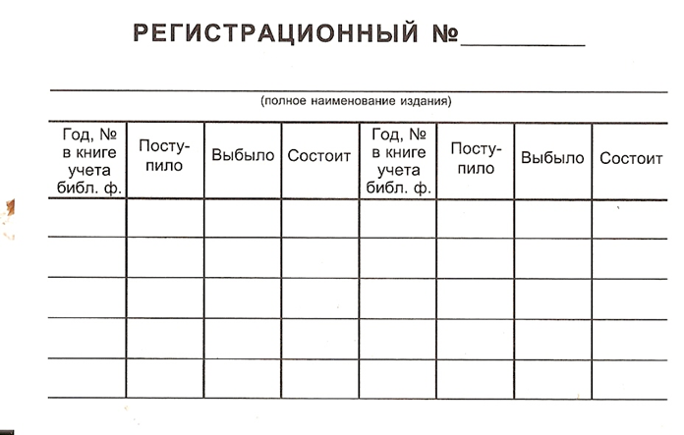
учетная карточка

Slide 9
3 шаг журнал регистрации учетных карточек учебных изданий
№ учетной карточки | Автор, название учебного издания, класс | № акта выбытия учетной карточки

Slide 10
4 шаг штемпелевание учебных изданий
Для организации учета учебных изданий используется штемпель, который содержит название учреждения образования
Ставится на титульной странице каждого учебного издания

Slide 11
Выдача и возврат учебных изданий

Slide 12
Выдача учебных изданий осуществляется работником библиотеки с участием педагогических работников
Педагогический работник расписывается в журнале выдачи учебных изданий с указанием количества учебных изданий по каждому учебному предмету
ЖУРНАЛ ВЫДАЧИ УЧЕБНЫХ ИЗДАНИЙ
Класс ___________
Класный руководитель ______________________________________________
__________________________________________________________________
№ п/п | Автор, название учебного издания | Количество полученных экземпляров | Подпись педагогического работника, получившего учебные издания

Slide 13
Списание учебных изданий

Slide 14
окончания сроков использования учебных изданий, которые определены пунктом 14 Инструкции о порядке подготовки и выпуска учебных изданий и их использования;
передачи учебных изданий в иное учреждение образования;
ветхости учебных изданий до завершения сроков использования, которые определены пунктом 14 Инструкции о порядке подготовки и выпуска учебных изданий и их использования;
утери учебных изданий;
дефектности (издательский брак).

